Slide 1
Учреждение образования
«Гомельский государственный университет
имени Франциска Скорины»
Геолого-географический факультет
Кафедра геологии и географии
КЛАССИФИКАЦИЯ ПОЧВ БЕЛАРУСИ
Выполнил:
старший преподаватель
Мележ Т.А.
Гомель, 2017

Slide 2
Номенклатурный список почв Беларуси включает 13 основных типов почв.
Генетический тип выделяется по ведущему процессу почвообразования, который находит отражение в строении почвенного профиля. На более низком таксономическом уровне последовательно определяют подтип, род, вид, разновидность и разряд почв.
Деление почв на подтипы обусловлено проявлением дополнительных почвообразовательных процессов, которые накладываются на ведущий.
На уровне рода почвы группируются по генезису и характеру строения почвообразующих пород, на уровне вида – по степени проявления процессов почвообразования, разновидности – по гранулометрическому составу почвообразующих и подстилающих пород.

Slide 3
Номенклатура основных типов почв Беларуси, а также соответствующих им «почвенных единиц» легенды Почвенной карты мира (классификация почв ФАО – продовольственная и с/х организация ООН) приведена в таблице
№ | Тип почв | Подтип почв
1 | Дерново-карбонатные (регосоли, рендзины) | Типичные Выщелоченные Оподзоленные
2 | Бурые лесные (камбисоли) | Остаточно карбонатные
3 | Подзолистые (подзосоли) | Собственно подзолистые
4 | Дерново-подзолистые (лювисоли) | Дерново-палево-подзолистые Дерново-подзолистые (белесые) Дерново-подзолистые эродированные Дерново-подзолистые окультуренные
5 | Подзолистые заболоченные | Подзолистые заболоченные
6 | Дерново-подзолистые заболоченные (подзолювисоли, альбелювисоли) | Поверхностно-оглеенные Грунтово-оглеенные Поверхностно-оглеенные осушенные Грунтово-оглееные осушенные
7 | Болотно-подзолистые | Торфянисто-подзолисто-глеевые Торфянисто-подзолисто-глеевые осушенные

Slide 4
8 | Дерновые заболоченные (глейсоли) | Дерново-поверхностно-глееватые Дерново-поверхностно-глеевые Дерново-грунтово-глееватые Дерново-грунтово-глеевые Дерново-поверхностно-глеев(ат)ые осушенные Дерново-грунтово-глеев(ат)ые осушенные
9 | Торфяно-болотные низинные (гистосоли терриковые) | Торфяно-глеевые Торфяные Торфяно-глеевые осушенные Торфяные осушенные
10 | Торфяно-болотные верховые (гистосоли ферриковые) | Торфяно-глеевые Торфяные Торфяно-глеевые осушенные Торфяные осушенные

Slide 5
11 | Аллювиальные дерновые и дерновые заболоченные (флювисоли) | Неразвитые Оподзоленные Слабоглееватые Глееватые Глеевые Глееватые и глеевые осушенные
12 | Аллювиальные болотные (флювисоли гистиковые) | Иловато-перегнойно-глеевые Иловато-торфяно-глеевые Иловато-торфяные Иловато-перегнойно-глеевые осушенные Иловато-торфяно-глеевые осушенные Иловато-торфяные осушенные
13 | Антропогенно-преобразованные почвы (антросоли и др.) | Рекультивированные Антропогенно-деградированные Антропогенно-нарушенные Антропогенно-засоленные Вторично-заболоченные

Slide 6
Дерново-карбонатные почвы (регосоли, рендзины в системе ФАО) формируются на карбонатных породах в результате дернового процесса почвообразования. Распространены в Беларуси повсеместно небольшими участками среди дерново-подзолистых почв. Развиваются в автоморфных условиях при промывном типе водного режима. Исходя из особенностей почвообразования дерново-карбонатные почвы на уровне подтипа делят на типичные, выщелоченные и оподзоленные.
Бурые лесные почвы (камбисоли в системе ФАО) в Беларуси встречаются небольшими массивами и занимают повышенные, хорошо дренированные участки на рыхлых моренных или водно-ледниковых песчаных, песчано-гравийных породах. Формируются бурые почвы преимущественно под широколиственными и смешанными лесами. . Почвы развиваются лишь на рыхлых породах, чаще на песках и супесях, с высокой водоудерживающей способностью.
Для морфологического строения почв характерны постепенные переходы между горизонтами и монотонная бурая окраска.
Профиль имеет обычно вид Ао-A₁-A₁B_{m}-B_{m}-(B_{m}C)-C

Slide 7
Подзолистые почвы (подзосоли) образуются под хвойной растительностью с моховым покровом в условиях промывного водного режима. В условиях Беларуси встречаются редко, приурочены к хорошо дренируемым участкам водоразделов, склонов надпойменных террас и зандровых равнин, сложенных кварцевыми песками. Формируются под ельниками, реже сосняками черничными и мшистыми, чаще в северной и восточной частях страны.
Профиль подзолистых почв имеет вид А₀-А₁А₂-А₂-В_{h}-В₂-С.
Подзолистые почвы отличаются низким содержанием гумуса с преобладанием в его составе фульвокислот, кислой реакцией среды и невысокой насыщенностью основаниями верхних горизонтов.
В большинстве западноевропейских классификаций почв подзолистыми называют лишь почвы с наличием диагностического горизонта «сподик», обозначаемого В_{h}, то есть иллювиально-гумусового (альфегумусового), залегающего под светлым элювиальным горизонтом (подзолистым).

Slide 8
В смешанных лесах с травянистым и мохово-травянистым наземным покровом подзолистый и дерновый процессы почвообразования протекают одновременно, что приводит к формированию дерново-подзолистых почв (лювисоли в системе ФАО).
Характерной морфологической особенностью дерново-подзолистых почв является их четкая дифференциация на генетические горизонты:
А₀ - лесная подстилка. Состоит из растительных остатков различной степени разложения, ее мощность – от нескольких миллиметров до нескольких сантиметров.
А₁ - гумусовый горизонт. Окрашен органикой в темно-серый или серый цвет, с глубиной по мере уменьшения гумуса окраска светлеет.
А₂ – подзолистый горизонт. Сильно выщелочен, содержит повышенное количество кремнезема, который придает горизонту белесую окраску. Часто горизонт бывает окрашен в палевый цвет за счет образования вторичных глинистых минералов. Его мощность в зависимости от степени оподзоленности изменяется от нескольких до десятков сантиметров.
В – иллювиальный горизонт. Представляет собой почвенный слой, в котором закрепляются вещества, выносимые из верхних горизонтов. Вследствие обогащенности железом и органическим веществом имеет красно-бурую окраску или темно-желтую, значительную плотность и твердость, на легких породах характеризуется наличием ржавых пятен и орштейнов
С – почвообразующая порода.

Slide 9
Внутритиповые различия морфологических, химических и физических свойств дерново-подзолистых почв Беларуси в значительной мере обусловлены характером их почвообразующих пород.
Дерново-подзолистые почвы на глинах и тяжелых суглинках распространены преимущественно в Белорусском Поозерье.
В западной и центральной частях Беларуси под еловыми и смешанными лесами широко распространены дерново-палево-подзолистые почвы.
Дерново-подзолистые почвы, развиваются на лессах и лессовидных суглинках. Приурочены к высоким эродированным водоразделам, занимают около 10 % территории Беларуси. Широко распространены на Минской, Ошмянской, Новогрудской возвышенностях, Копыльской гряде, Оршано-Могилевской равнине.
Дерново-подзолистые почвы, развитые на моренных суглинках, приурочены к наиболее высоким грядам с типичным холмисто-моренным рельефом и широким моренным равнинам с волнистым рельефом,
Наиболее распространены дерново-подзолистые почвы, развитые на водно-ледниковых супесях, подстилаемых мореной или песком. Приурочены такие почвы к волнистым и слабоволнистым пониженным равнинам, встречаются повсеместно.
Дерново-подзолистые почвы на древнеаллювиальных песках относятся к самым бедным почвам страны и занимают на сельскохозяйственных землях около 0,2 млн. га.
Неразвитые дерново-подзолистые рыхлопесчаные почвы на бугристых дюнных песках занимают 1,0-1,5 % территории Беларуси.

Slide 10
Дерново-подзолистые заболоченные почвы (подзолювисоли – в системе ФАО, альбелювисоли – в системе WRB) имеют широкое распространение на территории Беларуси.
В формировании почв участвуют дерновый, подзолистый и болотный почвообразовательные процессы в условиях продолжительного периодического переувлажнения.
По степени выраженности болотного процесса почвы делятся на виды: слабоглееватые (с признаками временного заболачивания), глееватые (с пятнами оглеения, признаки заболачивания прослеживаются в нескольких генетических горизонтах), глеевые (с сильно выраженным сплошным глеевым горизонтом).
По характеру водного режима дерново-подзолистые заболоченные почвы делятся на две группы:
почвы, заболачиваемые поверхностными водами;
почвы нижних частей склонов, заболачиваемые и поверхностно натекающими, и грунтовыми водами.

Slide 11
Болотно-подзолистые почвы развиваются в понижениях рельефа или приурочены к плоским равнинам, где накапливаются поверхностные воды. На рыхлых почвообразующих породах Полесья они образуются в местах близкого залегания грунтовых вод.
Почвообразование происходит под воздействием болотного и подзолистого процессов. Генетический профиль имеет вид А_{о}– Т – (А₁g) – А₂g – В_{h} – Вg – G.
Подзолистые заболоченные почвы встречаются довольно редко, формируются на рыхлых бедных породах слабодренируемых водоразделов и понижений под хвойно-мшистыми лесами.
От дерново-подзолистых заболоченных почв отличаются почти полным отсутствием дернового процесса почвообразования.
Генетический профиль имеет вид А_{о} –А₂g – (В_{h}) – Вg – G(Сg).

Slide 12
Дерновые заболоченные почвы (глейсоли в системе ФАО) образуются под воздействием двух процессов почвообразования: дернового и болотного.
Формирование этих почв происходит преимущественно под луговой, а также под лесной растительностью особого состава.
По степени выраженности болотного процесса почвы делятся на слабоглееватые, глееватые, глеевые.
Генетический профиль дерново-глеевых и глееватых почв имеет вид А_{d} – А₁ – Вg – G(Сg)
Дерново-карбонатные заболоченные почвы
Профиль почв имеет строение А_{k}g – В_{k}G – С_{k}.
Для таких почв характерны: высокая насыщенность основаниями по всему профилю, реакция среды от нейтральной до щелочной, значительное количество гумуса (до 15 %) фульватно-гуматного и гуматного состава

Slide 13
Торфяно-болотные почвы занимают примерно пятую часть территории Беларуси, приурочены к пониженным элементам рельефа. Торфяно-болотные почвы – это почвы гидроморфного ряда.
Основным почвообразовательным процессом в формировании торфяно-болотных почв является болотный. В результате его происходит накопление органического вещества (торфа) и оглеение подстилающей минеральной части почвы. Важное значение имеет характер водного питания почв, в зависимости от которого почвы делятся на верховые (олиготрофные), низинные (эвтрофные) и переходные (мезотрофные).
Торфяно-болотные почвы низинного типа (гистосоли терриковые) в Беларуси распространены достаточно широко и занимают, по разным данным от 11 до 18 % территории. Примерно половина из них осушена. Самые значительные площади торфяно-болотные низинные почвы занимают в районах Полесья и центральной части Беларуси, меньше их в районах Поозерья.
Торфяно-болотные почвы низинного типа делятся на четыре подтипа: торфяно-глеевые (торфянисто-глеевые и торфяно-глеевые с мощностью торфа до 30 см и 30-50 см соответственно), торфяные (мало-, среднемощные и мощные с мощностью торфа 50-100 см, 100-200 см и более 200 см, соответственно), торфяно-глеевые освоенные и торфяные освоенные.

Slide 14
Торфяно-болотные почвы верхового типа (гистосоли ферриковые) занимают 2,1% территории Беларуси. Распространены преимущественно в северной части страны, где приурочены к замкнутым котловинам водоразделов, пологим склонам террас с близким от поверхности уровнем грунтовых вод.
Торфяные почвы верхового типа обладают чрезвычайно кислой реакцией среды (рН_{KCl} 3,2-4,2, а иногда и 2,5), обеднены кальцием и питательными элементами (содержание азота всего 1-2 %), имеют очень слабую насыщенность основаниями (10-20 %).
Аллювиальные дерновые и дерново-карбонатные заболоченные и аллювиальные болотные почвы формируются в условиях речных пойм под воздействием дернового и болотного процессов почвообразования и их сочетаний. Пойменные почвы Беларуси согласно номенклатурному списку объединены в два типа: аллювиальные дерновые и дерновые заболоченные, аллювиальные болотные.
Аллювиальные (пойменные) дерновые и дерновые заболоченные почвы (в системе ФАО флювисоли) занимают свыше 60 % от общей площади всех пойменных почв в республике (около 3,7 % площади сельскохозяйственных земель). Приурочены преимущественно к прирусловой и центральной частям пойм. Среди аллювиальных почв на уровне подтипа выделяются следующие почвы: аллювиальные неразвитые, аллювиальные дерновые оподзоленные, аллювиальные дерновые слабоглееватые, аллювиальные дерновые глееватые и аллювиальные дерновые глеевые. В отдельный подтип выделены аллювиальные дерновые глееватые и глеевые осушенные почвы.

Slide 15
Типичный генетический профиль аллювиальной дерновой глееватой почвы имеет вид А_{d} – Al₁А₁ – Al₁Вg – Al₂g – Al₃g.
Аллювиальные болотные почвы (в системе ФАО флювисоли гистиковые) составляют примерно 40 % всех пойменных почв Беларуси и отличаются от других торфяно-болотных почв значительным приносом илистых частиц талыми водами, поэтому их иногда называют иловато-болотными. Они формируются на наиболее пониженных участках притеррасной и, реже, центральной поймы (на месте заросших стариц).
Среди аллювиальных болотных на уровне подтипа выделяются следующие почвы: иловато-перегнойно-глеевые, иловато-торфяно-глеевые, иловато-торфяные, а также иловато-перегнойно-глеевые осушенные, иловато-торфяно-глеевые осушенные и иловато-торфяные осушенные.

Slide 16
Антропогенно-преобразованные почвы (антросоли) формируются при воздействии человека на почву.
К антропогенно-преобразованным почвам относят окультуренные и нарушенные почвы. Согласно номенклатурному списку на уровне подтипа к ним относятся следующие почвы:
рекультивированные;
деградированные (дренированные: дегроторфяные и дегродерновые, деградированные эродированные;
нарушенные (при добыче полезных ископаемых и в результате других земляных работ);
засоленные (в том числе загрязненные), вторично-заболоченные.

Slide 17
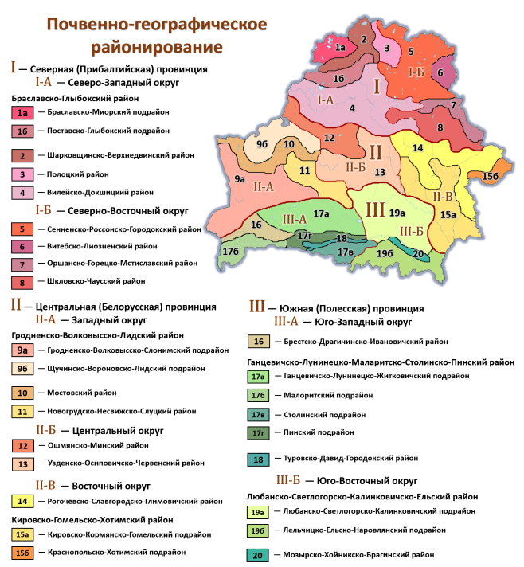

Slide 18
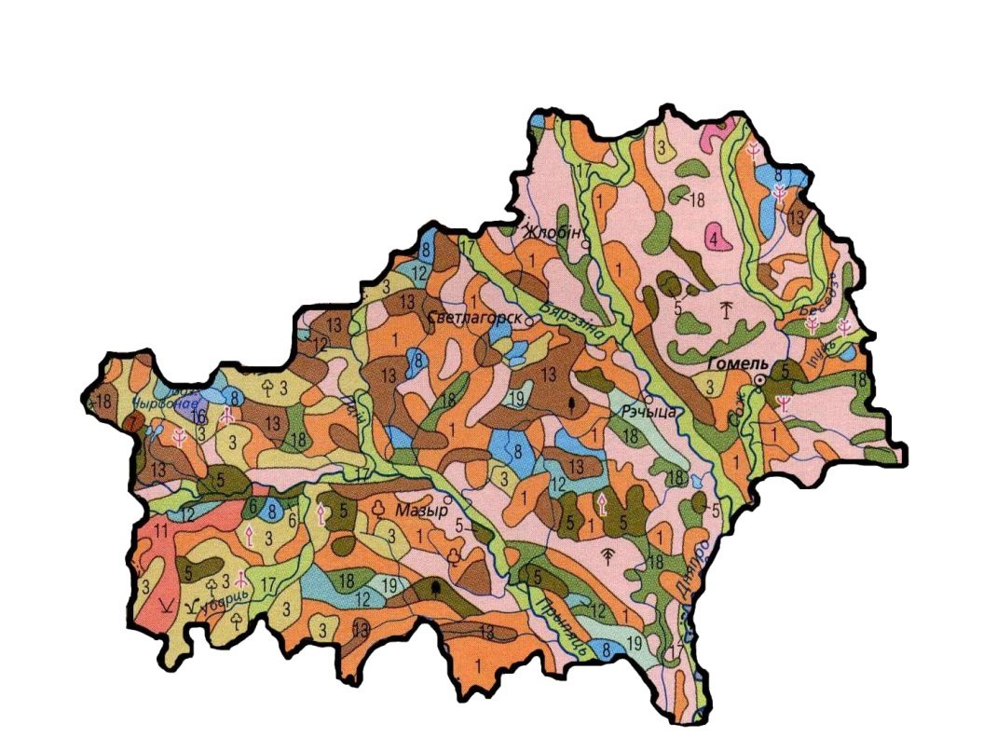
Почвенный покров Гомельской области

Slide 19
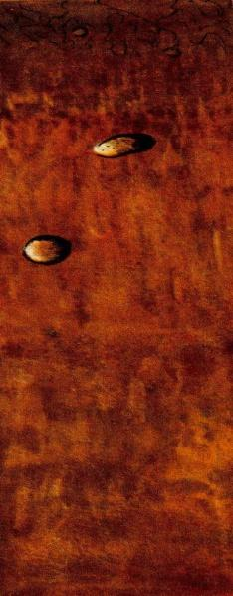
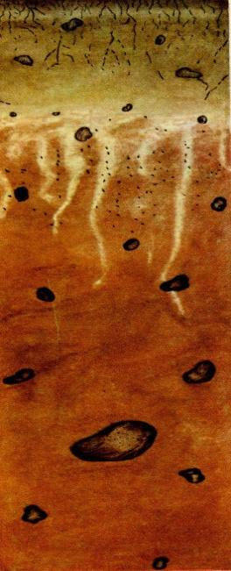
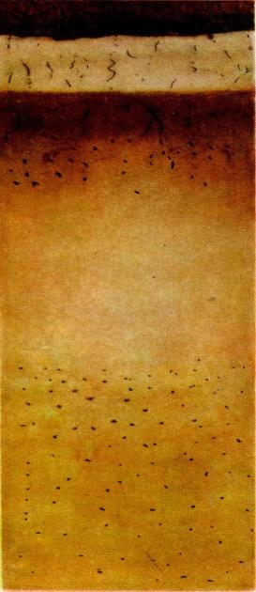
ПОЧВЕННЫЕ ПРОФИЛИ
Дерново-карбонатная | Дерново-подзолистая | Дерново-подзолистая глееватая | Торфяно-болотная

